Slide 1


Slide 2


Slide 3


策略致上
方建伟 | 执业编号:A1120613090012
·
经传多赢资深投顾
·
经传十大金牌讲师，从事证券行业10余年，自创一套“股海钓鱼操作系统”，真正教中小投资者能够理解市场，更好的适应市场，在市场当中稳定的获利。

Slide 4


第一章
《涨停横盘二升》
第二章
《热点主题趋势》
第三章
《AI猎手第一招》

Slide 5
PART 01
《涨停横盘二升》

Slide 6
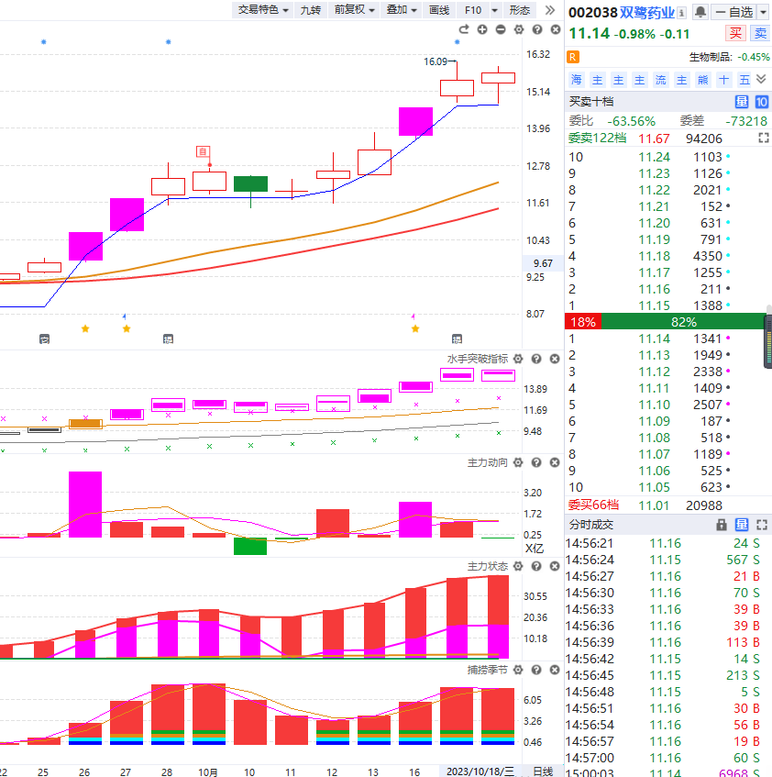
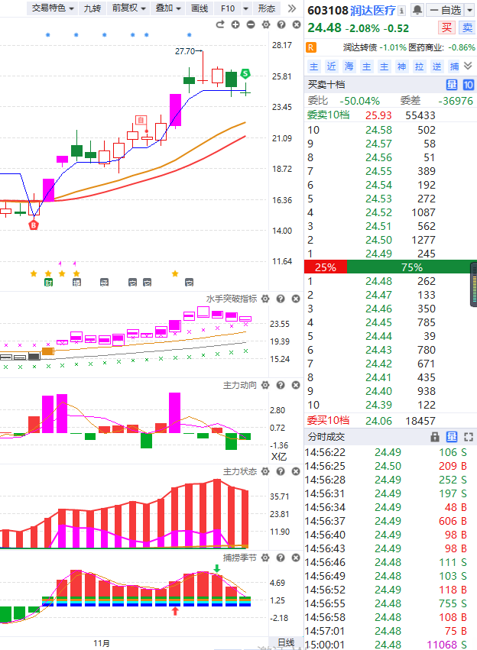
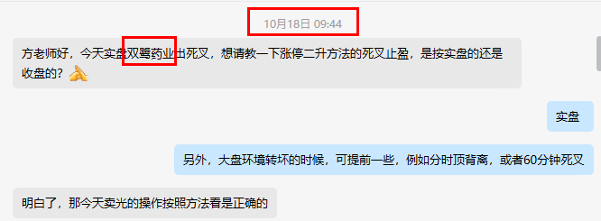
过往案例

Slide 7
一、选股规则
1、2-3连板（至少要有一个实体板，科创板及创业板的20cm计2个涨停板）
2、涨停的时候，水手突破是黄/紫色；
3、主力状态处于红/紫色；
4、主力动向资金红/紫色较多，不能出现蓝色；
5、调整过程中水手突破保持黄紫色；
6、（1）死叉3天（含3天）出S点的则以智能交易B点（或捕捞季节金叉）为买入时机；
（2）死叉3天（含3天）不出S点的则以回踩智能交易蓝色为买入时机；
7、短线就是在上涨中卖出。（分时顶背离、60分钟死叉、涨幅卖出法）

Slide 8
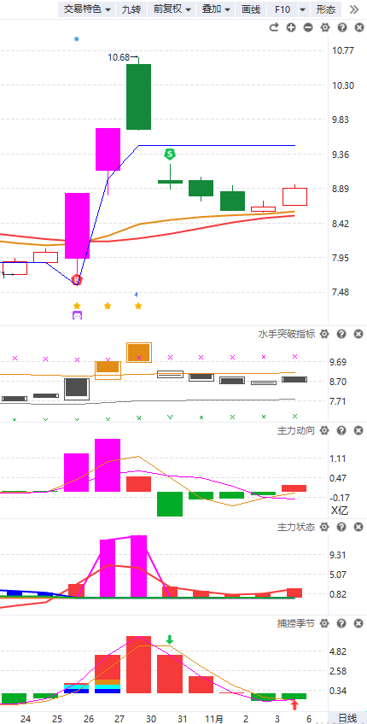
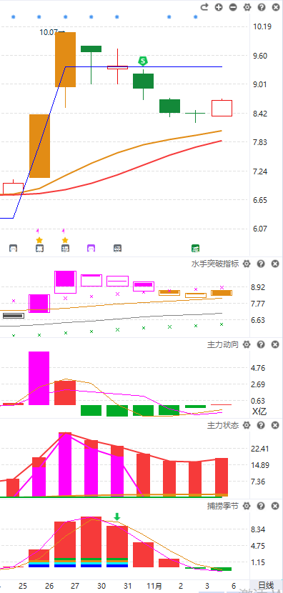
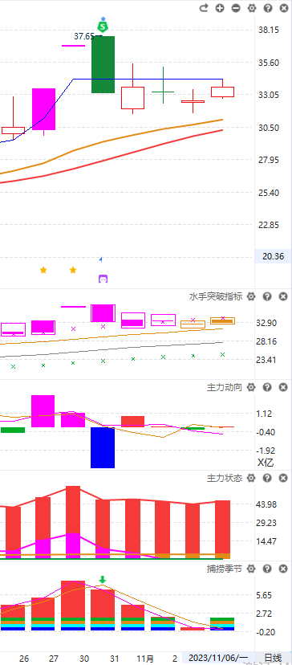
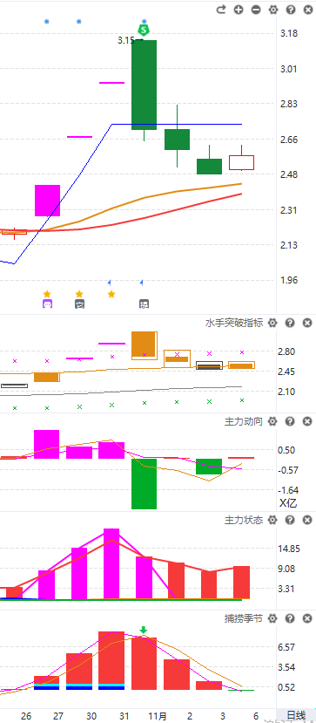




以下个股是否符合

Slide 9
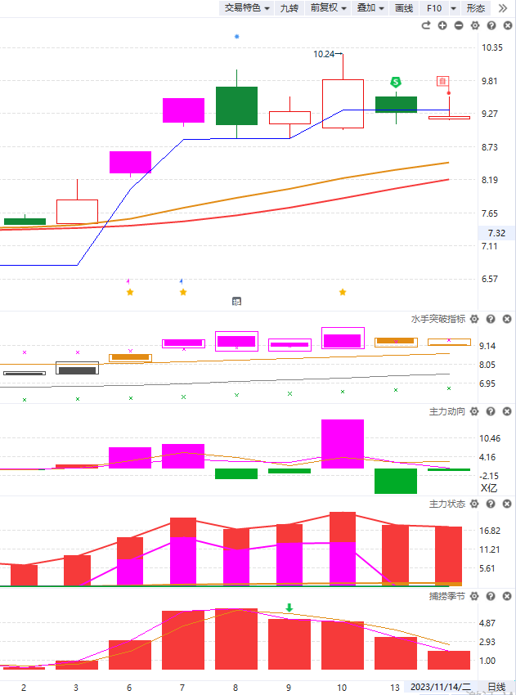
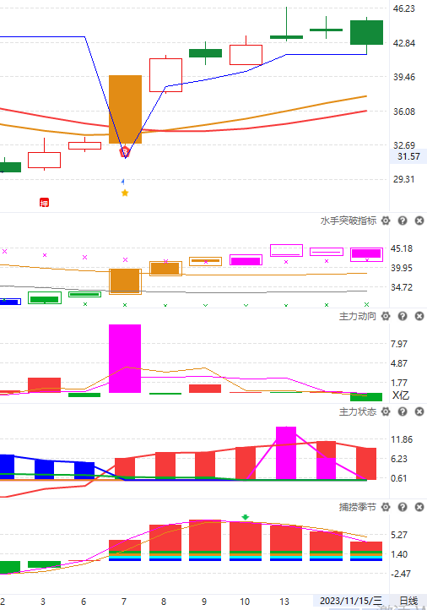
以下个股是否符合

Slide 10
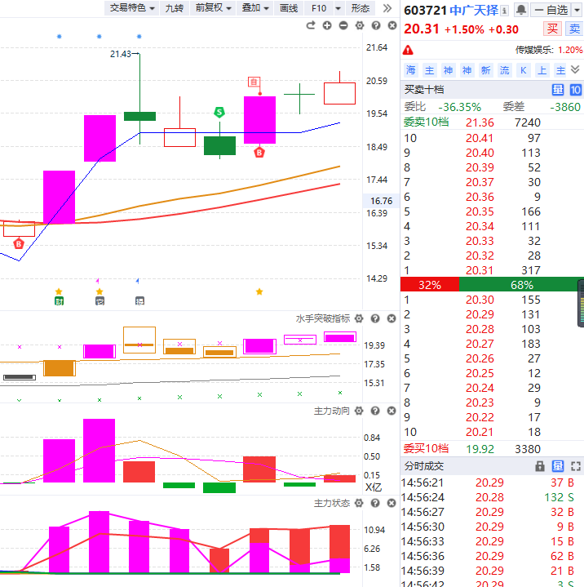
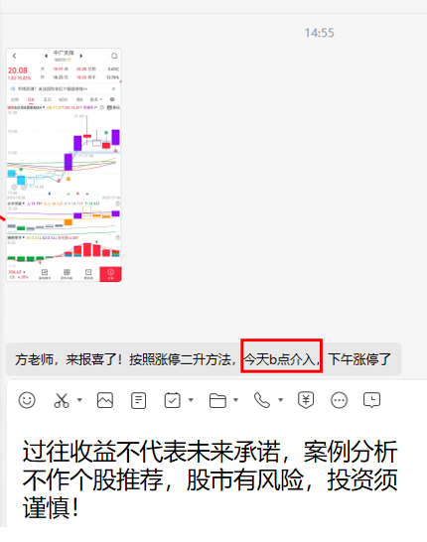
案例讲解1

Slide 11
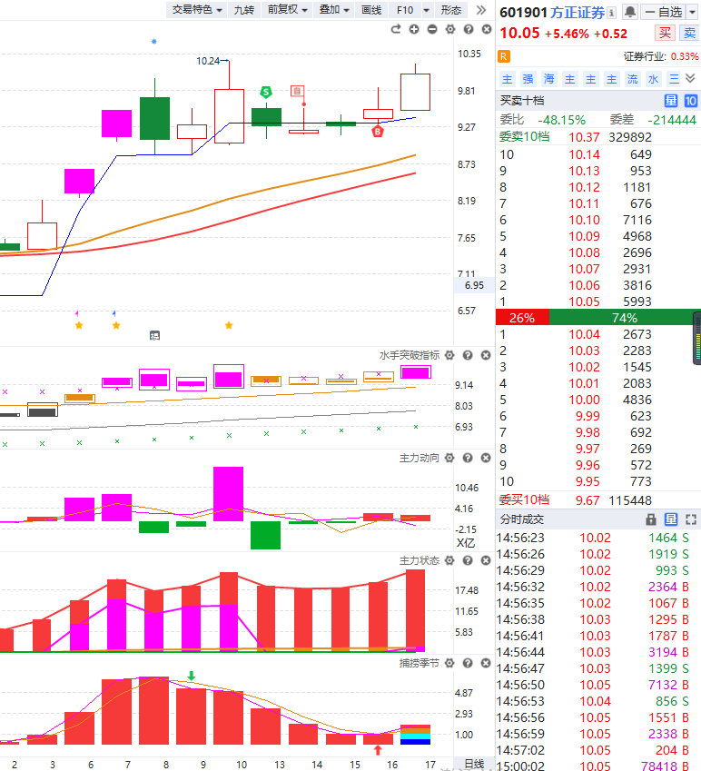
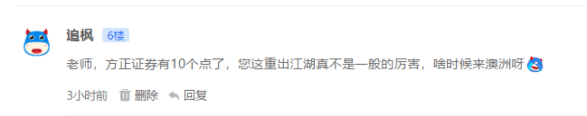
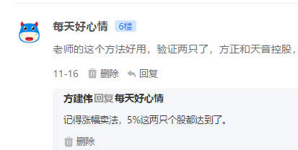
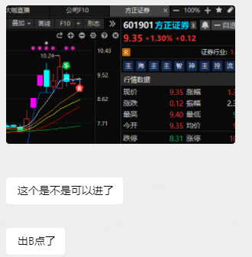
案例讲解2

Slide 12
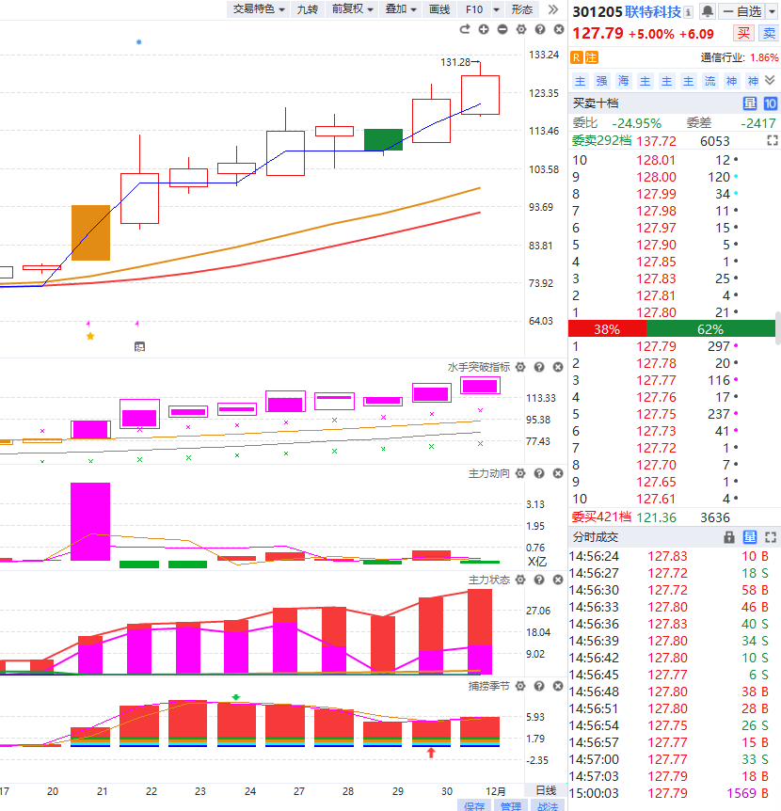
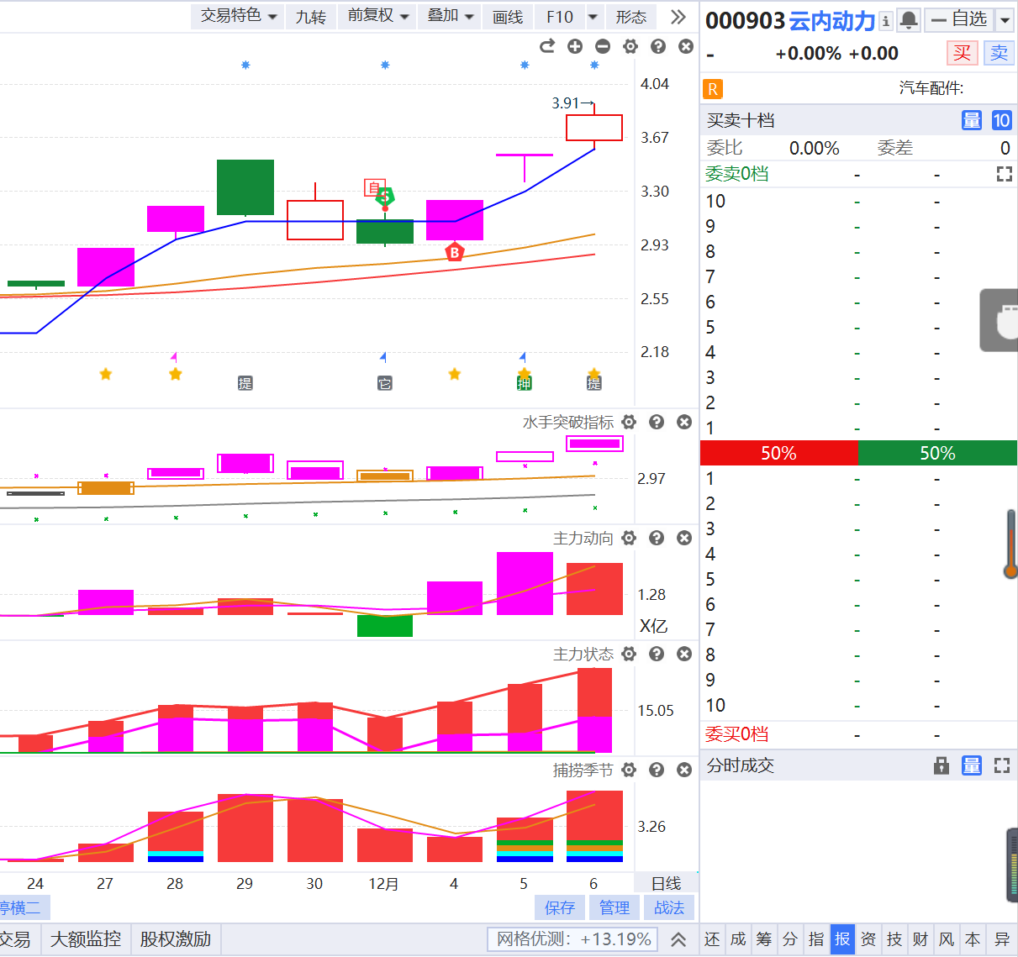
案例讲解3

Slide 13
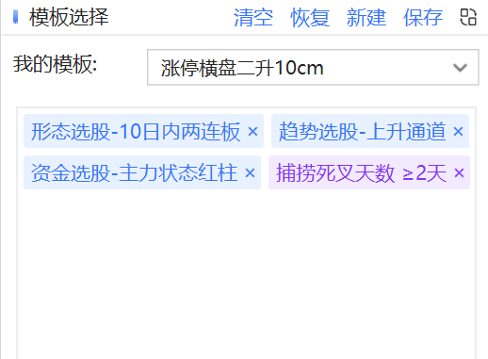
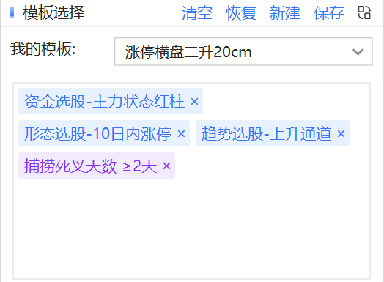
四、智能选股
10cm个股的选股方法
20cm个股的选股方法

Slide 14
PART 02
《热点主题趋势》

Slide 15
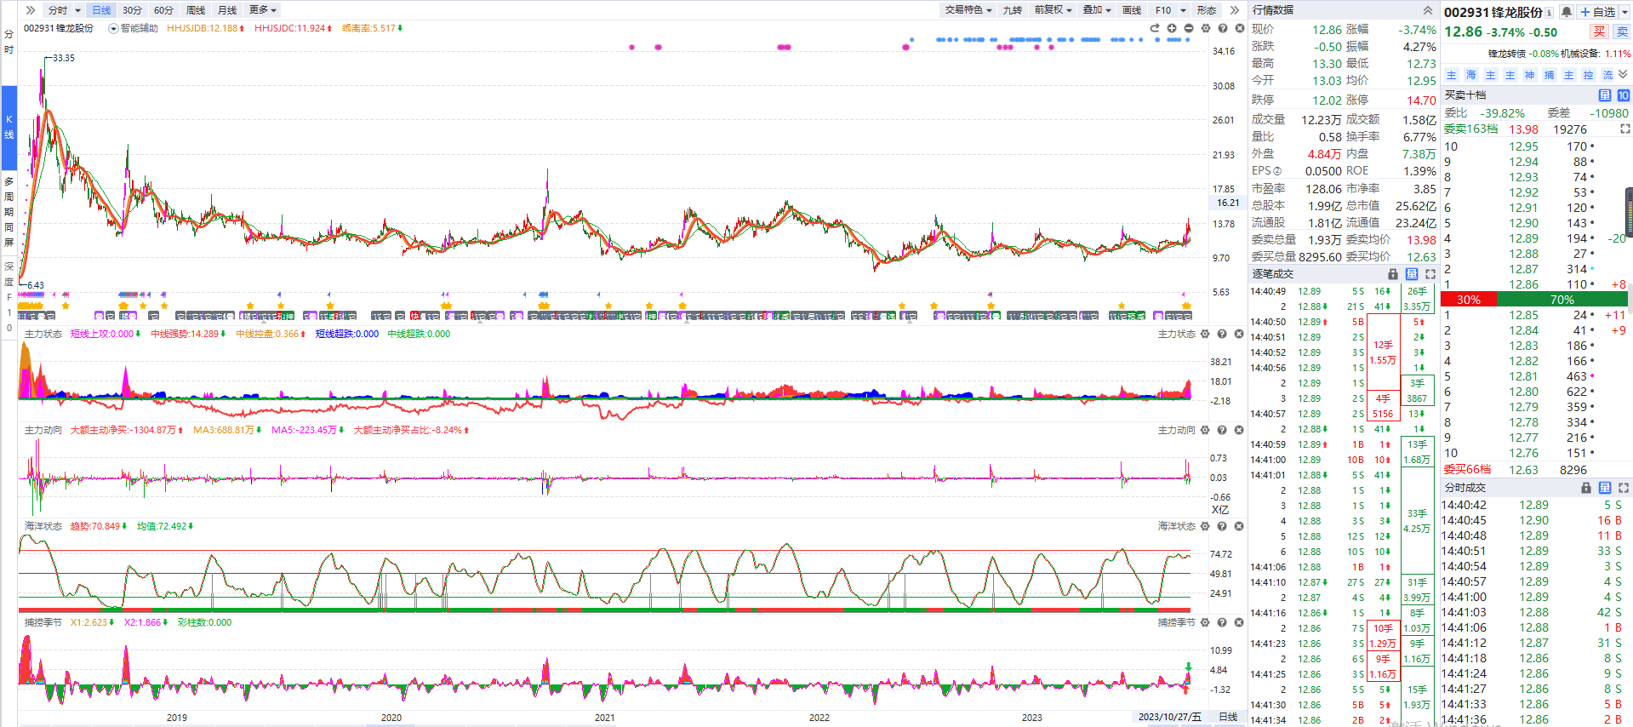
案例回顾（锋龙股份）
10月30佛山巡讲

Slide 16
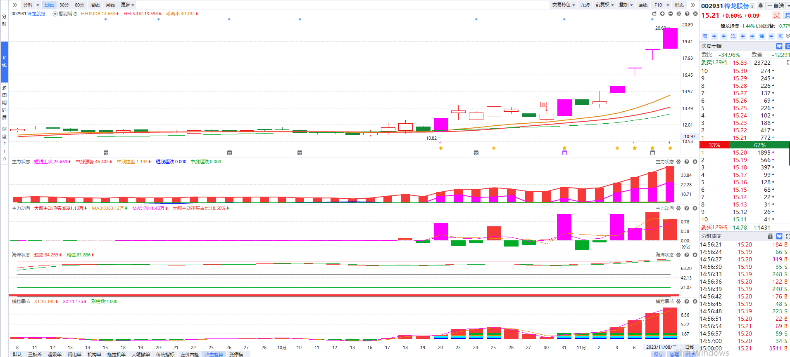
案例回顾（锋龙股份）
回踩之后大涨

Slide 17
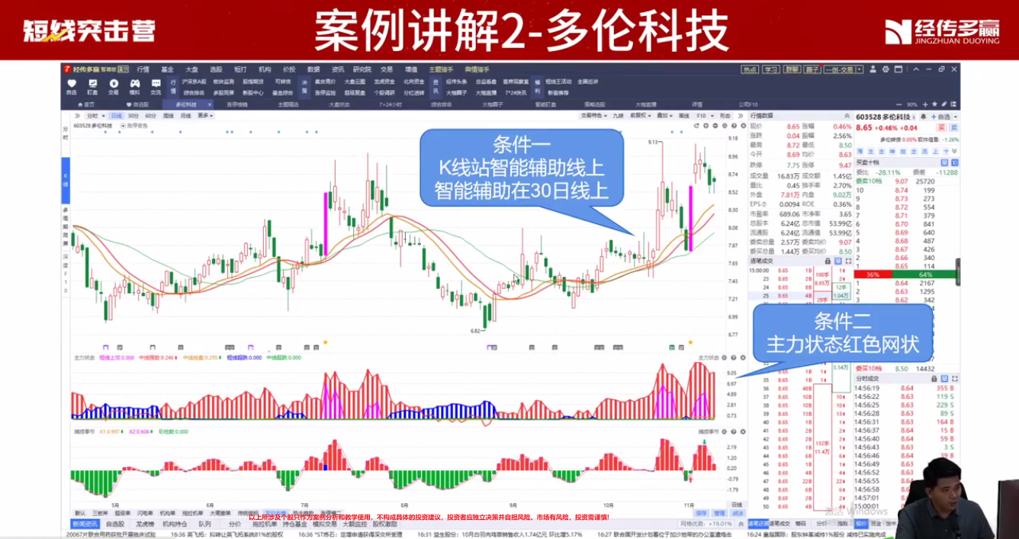
案例回顾（多伦科技）

Slide 18
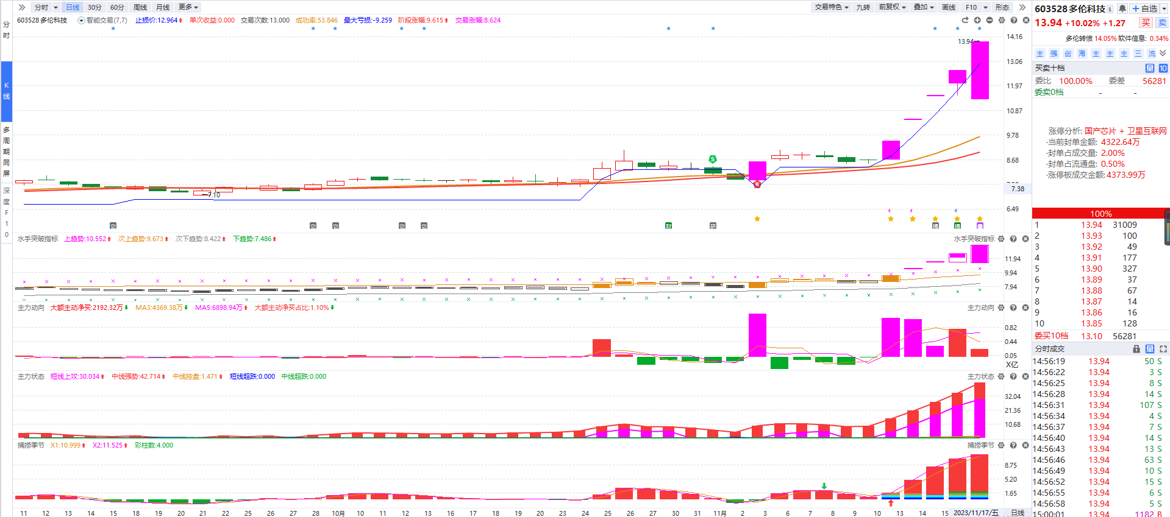
案例回顾（多伦科技）
金叉启动大涨

Slide 19
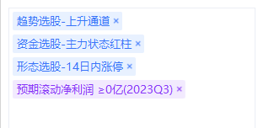
一、选股方法
1、定好热点主题
2、主力状态红色网状
3、K线站智能辅助线上方
4、14天内有涨停
5、滚动净利润要是盈利的
6、选择相对低位的个股或处于平台整理后突破的
7、回踩智能辅助线即为买入时机，趋势破位即止盈

Slide 20
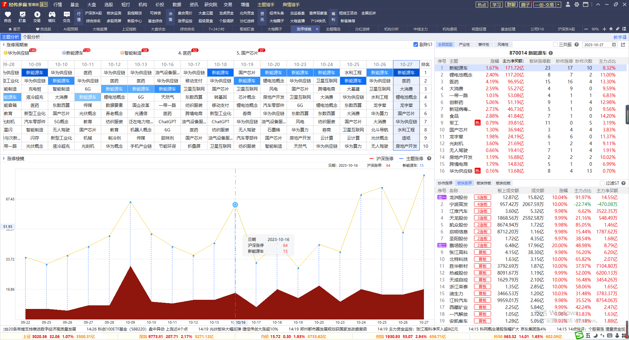
二、热点定位
2、资金
1、热度
3、规模

Slide 21
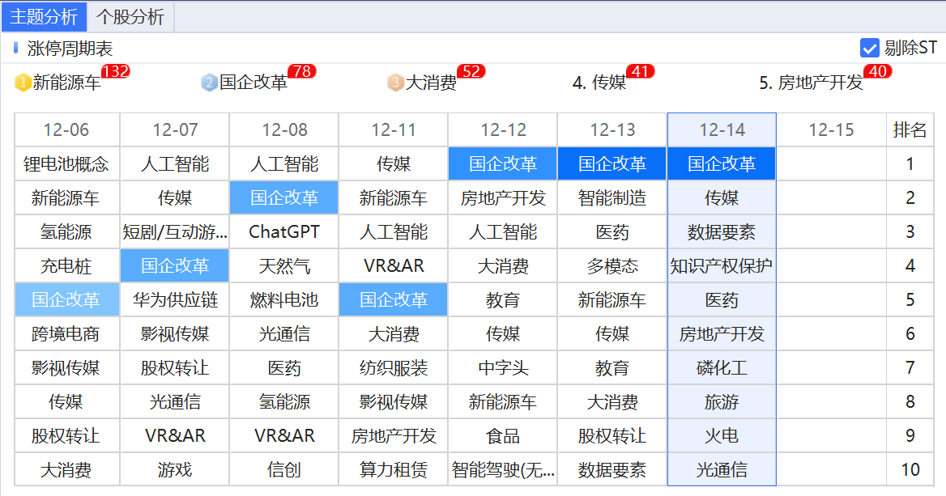
当下热点---国企改革

Slide 22
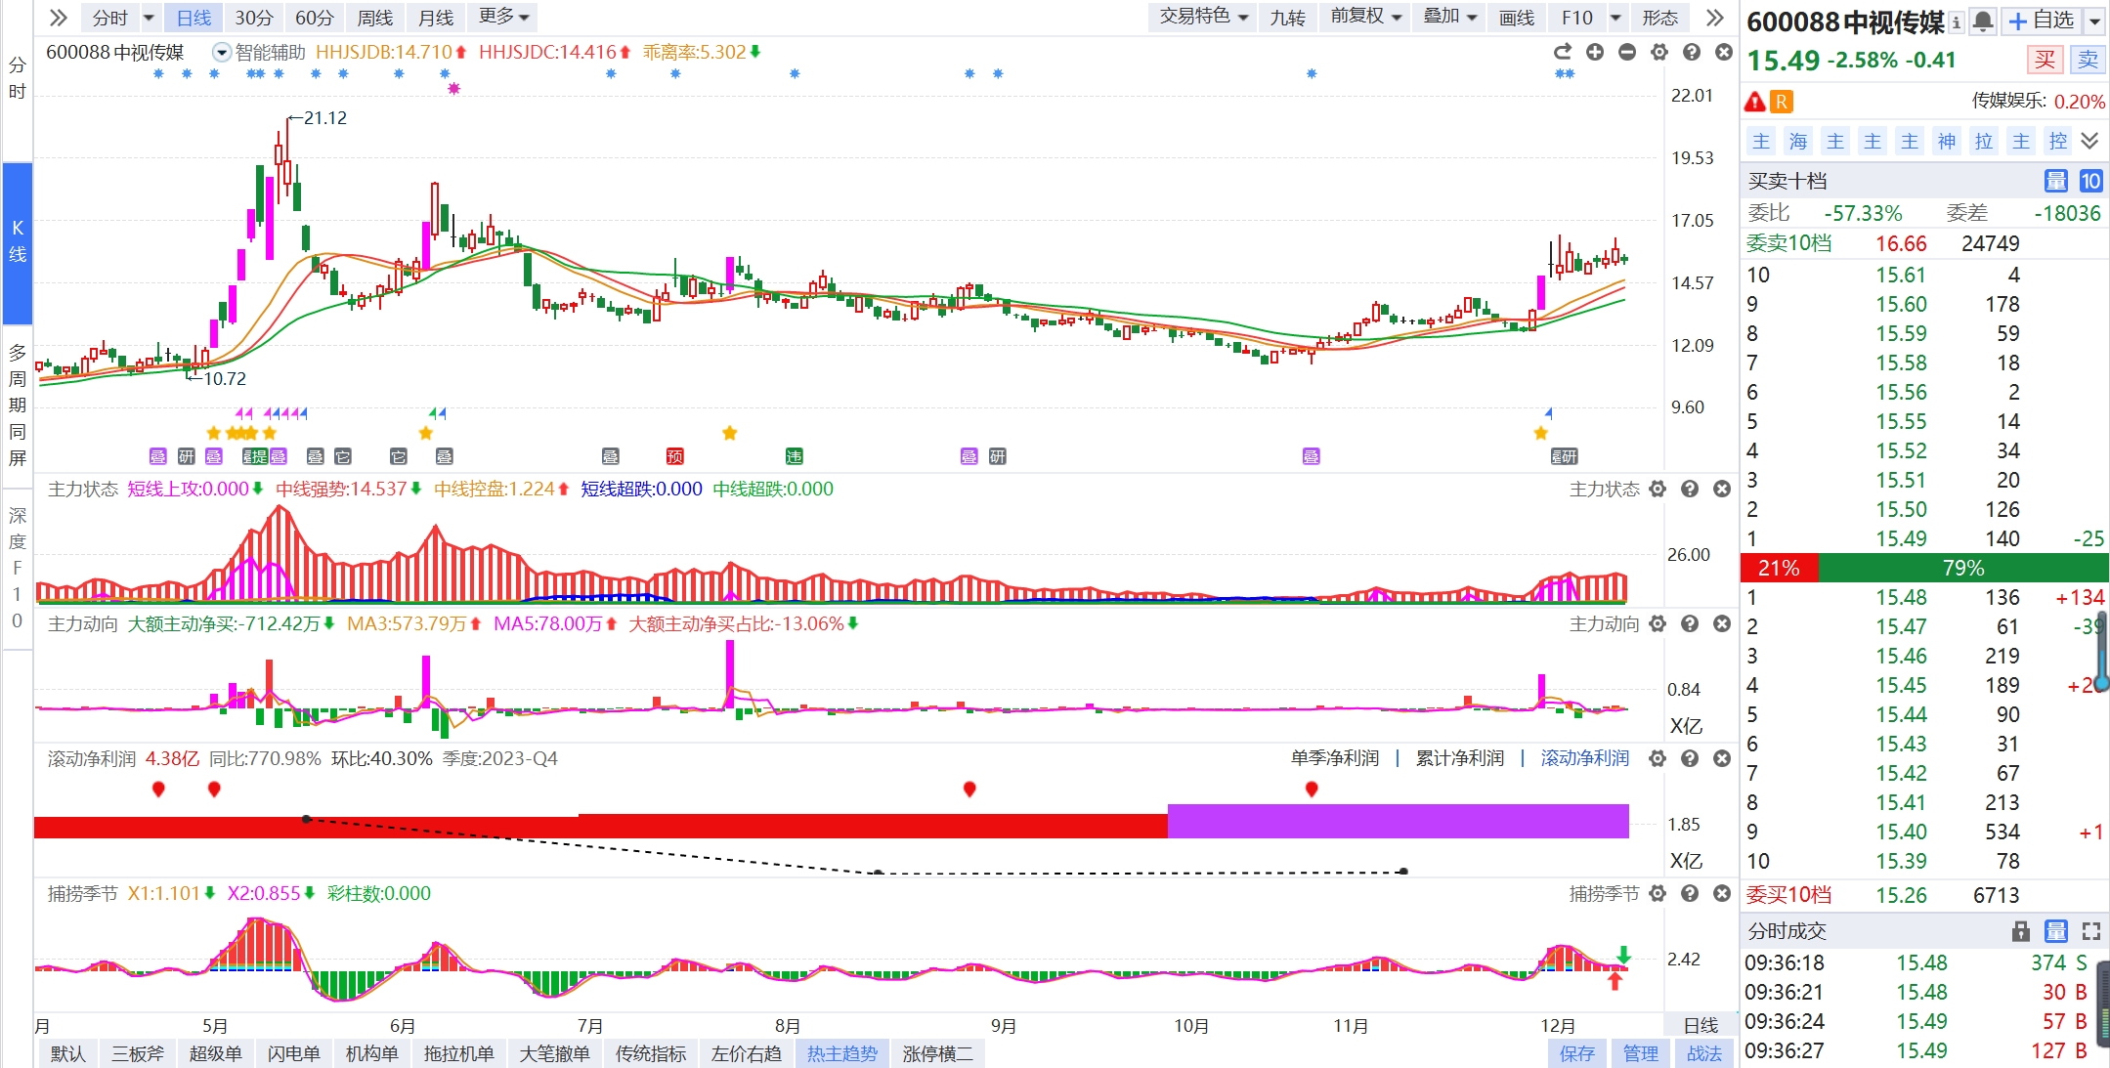
案例讲解---中视传媒

Slide 23
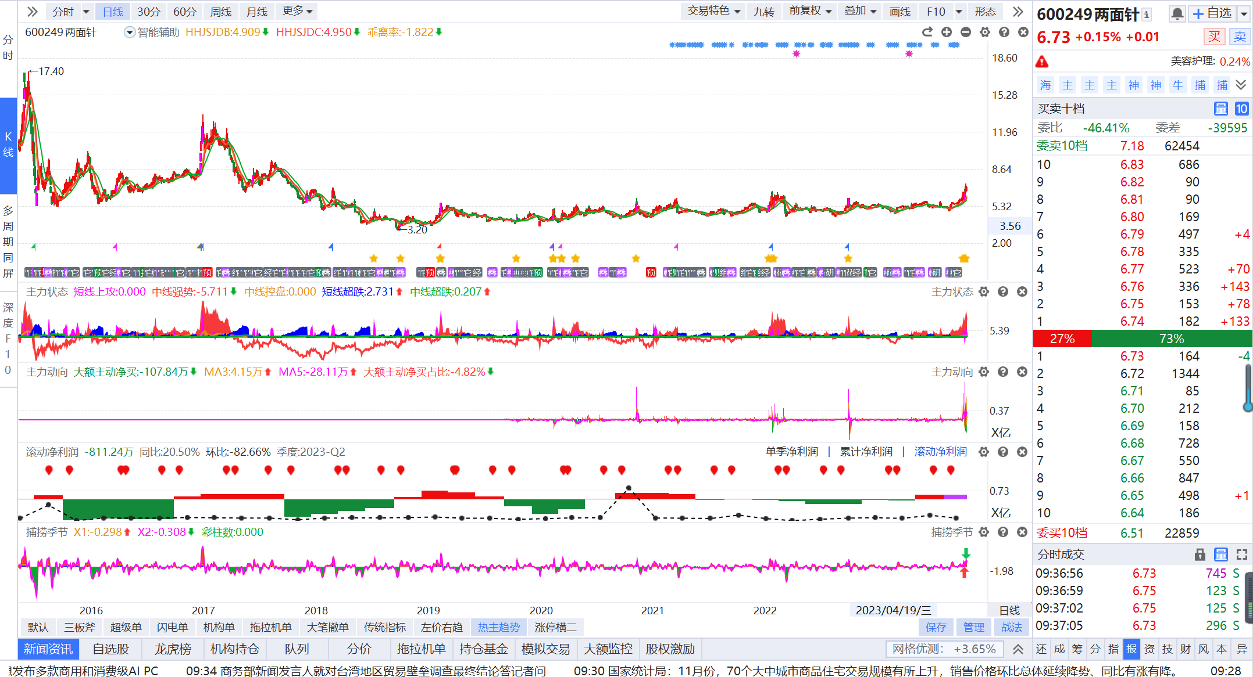
案例讲解---两面针

Slide 24
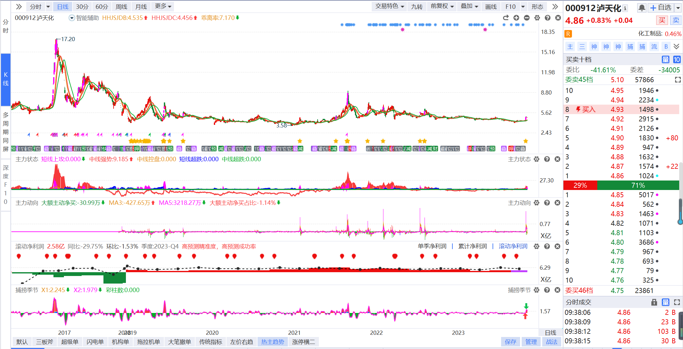
案例讲解---泸天化

Slide 25
PART 03
《AI猎手第一招》

Slide 26
领涨带跟风的T+1
1、领涨股涨停，跟风股异动；
2、如若个股处于连板中的异动：
（1）水手突破是黄紫色；
（2）捕捞季节处于金叉区域；
（3）跟风股火箭头出现时应是下跌中的。
3、如若个股处于断板后的异动：
（1）水手突破是黄紫色；
（2）死叉前有涨停板；
（3）跟风股火箭头出现时应是下跌为宜。

Slide 27
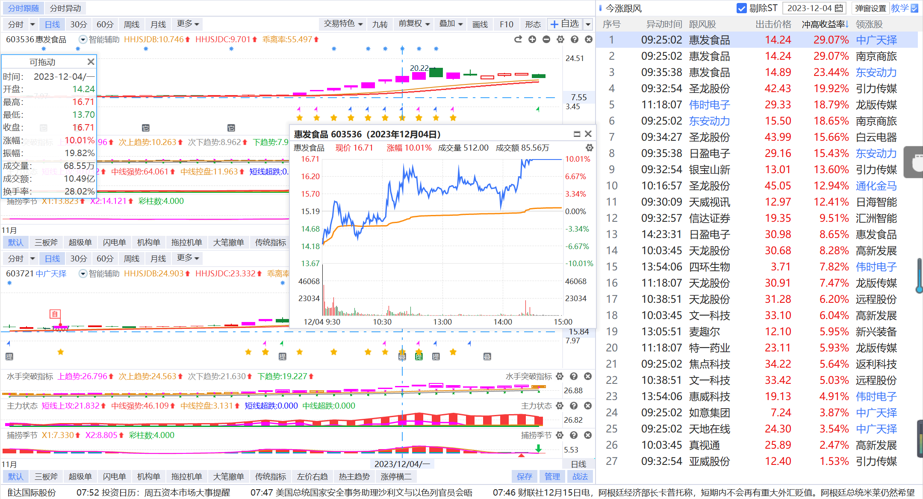
案例讲解1
连断低开时的异动
水手突破黄紫、低开

Slide 28
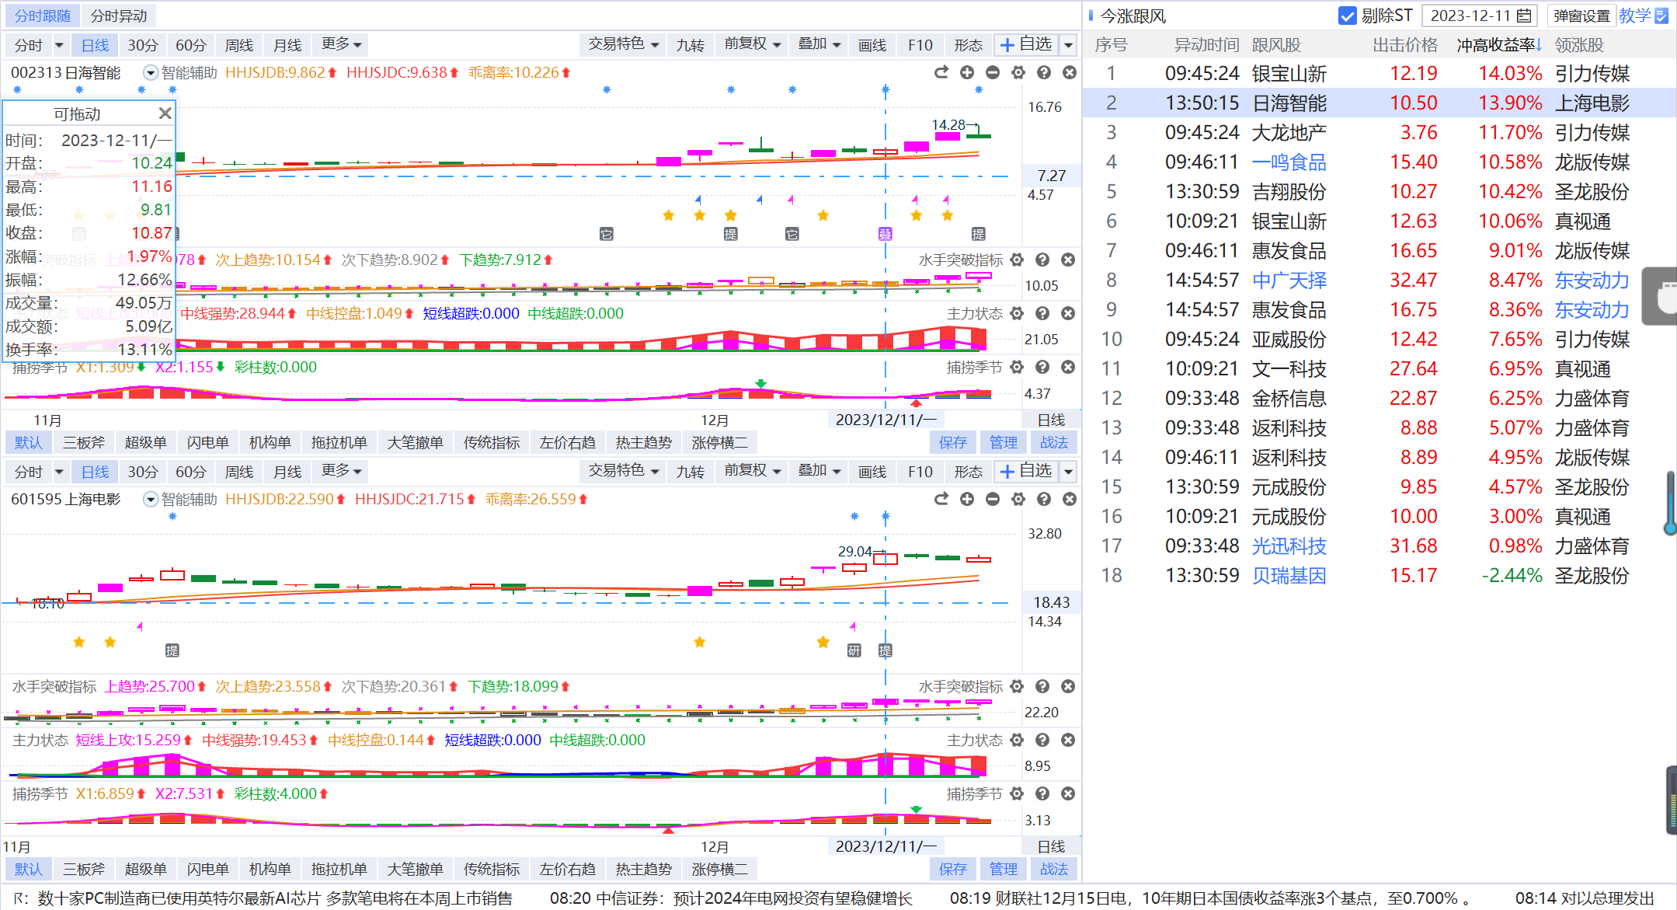
案例讲解2
断板后死叉异动
异动前面有过涨停

Slide 29
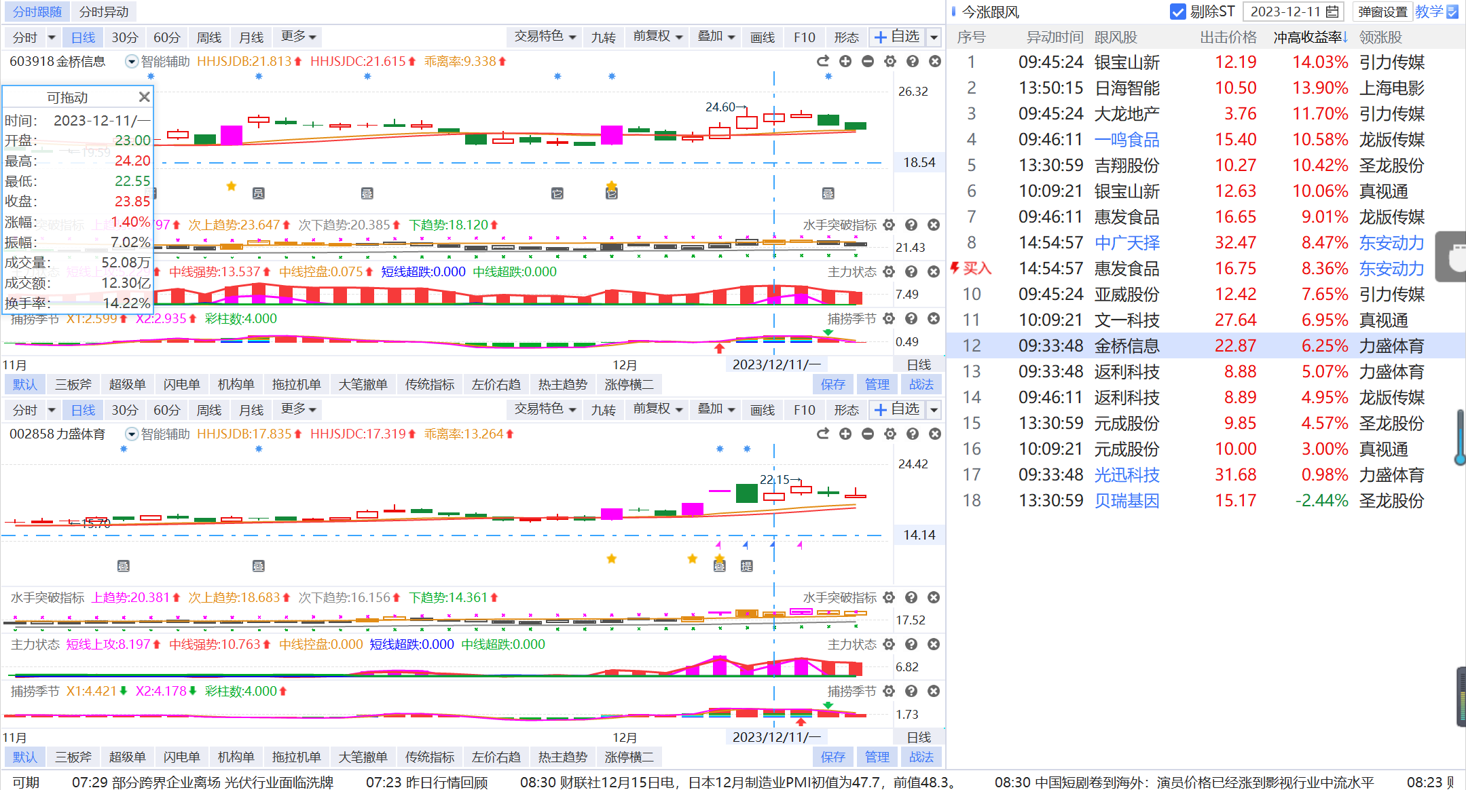
案例讲解3
异动前面无涨停
被弱化

Slide 30
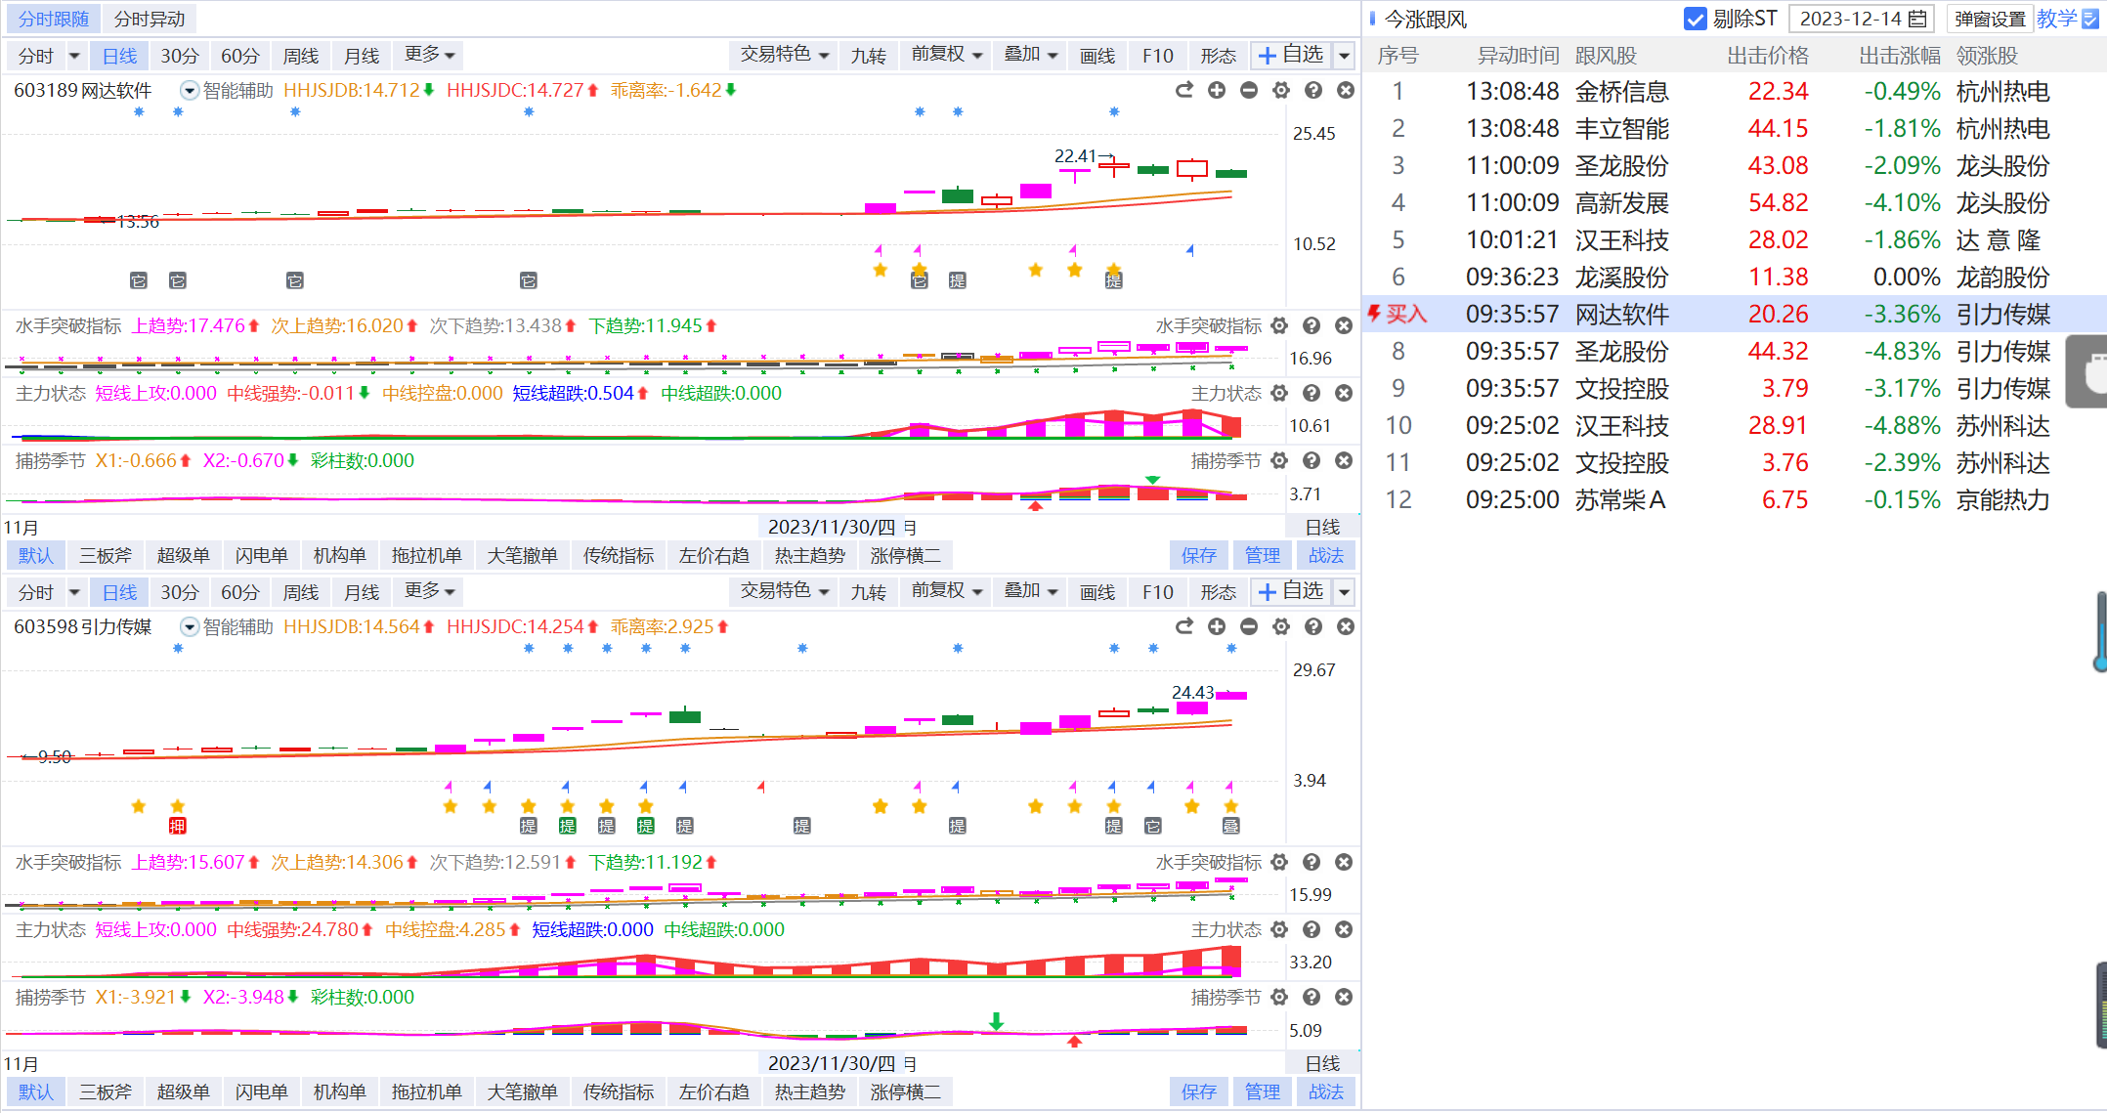
案例讲解4

Slide 31
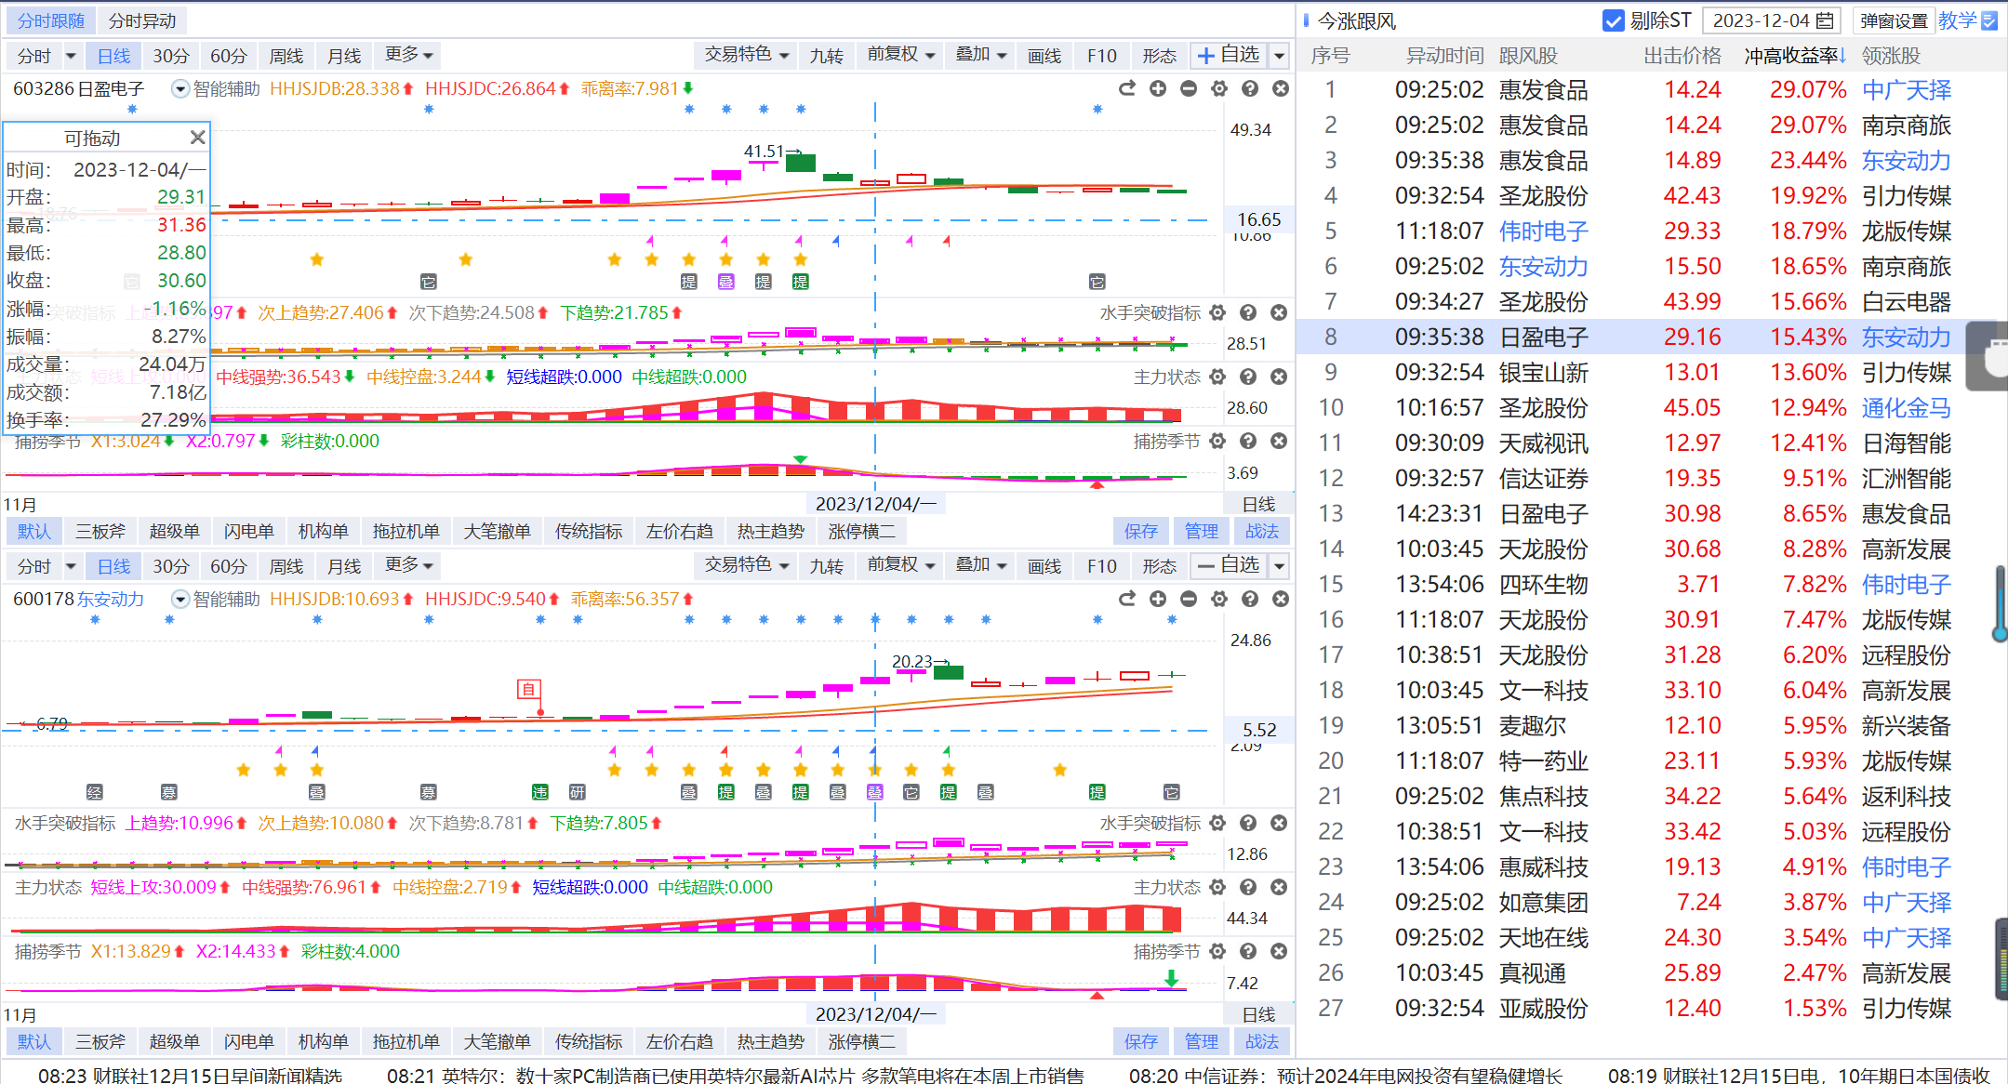
案例讲解考一考1
断板后死叉异动
异动前面有过涨停

Slide 32
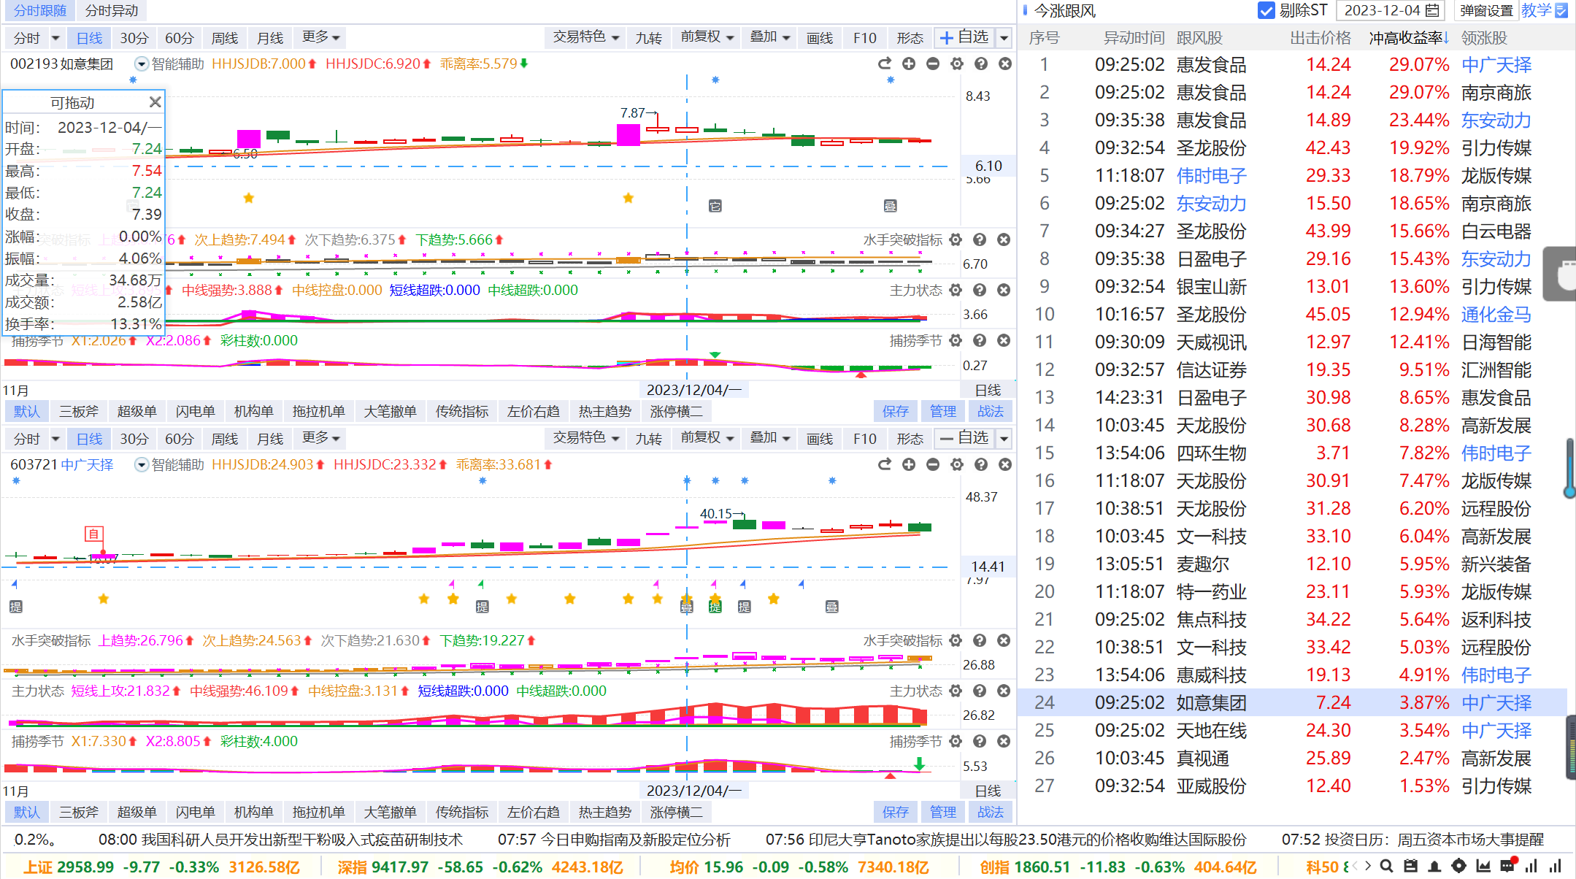
案例讲解考一考2
异动时水手突破灰
弱势个股放弃

Slide 33
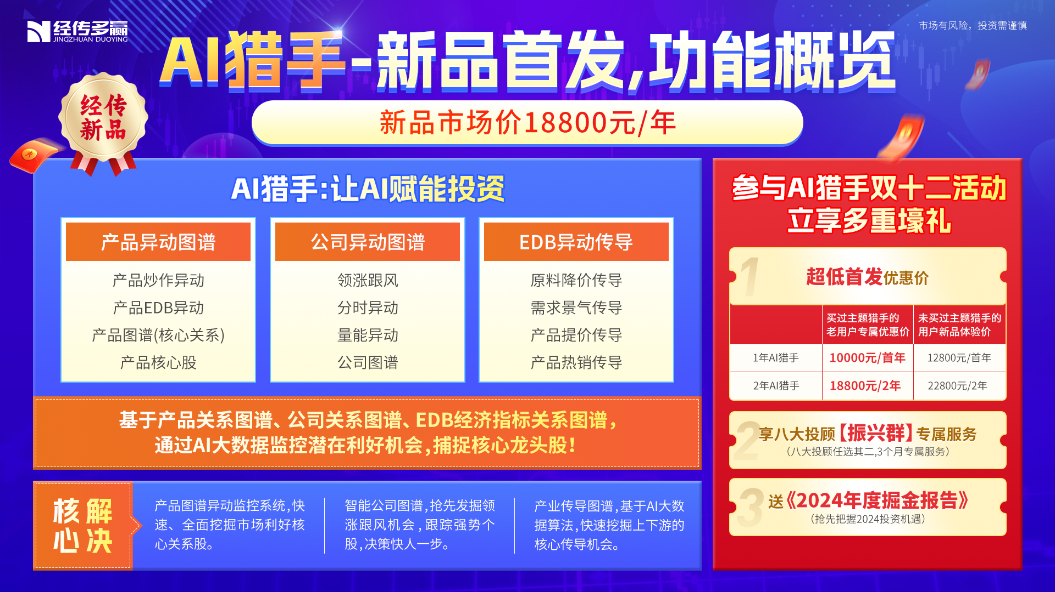
标题标题标题

Slide 34
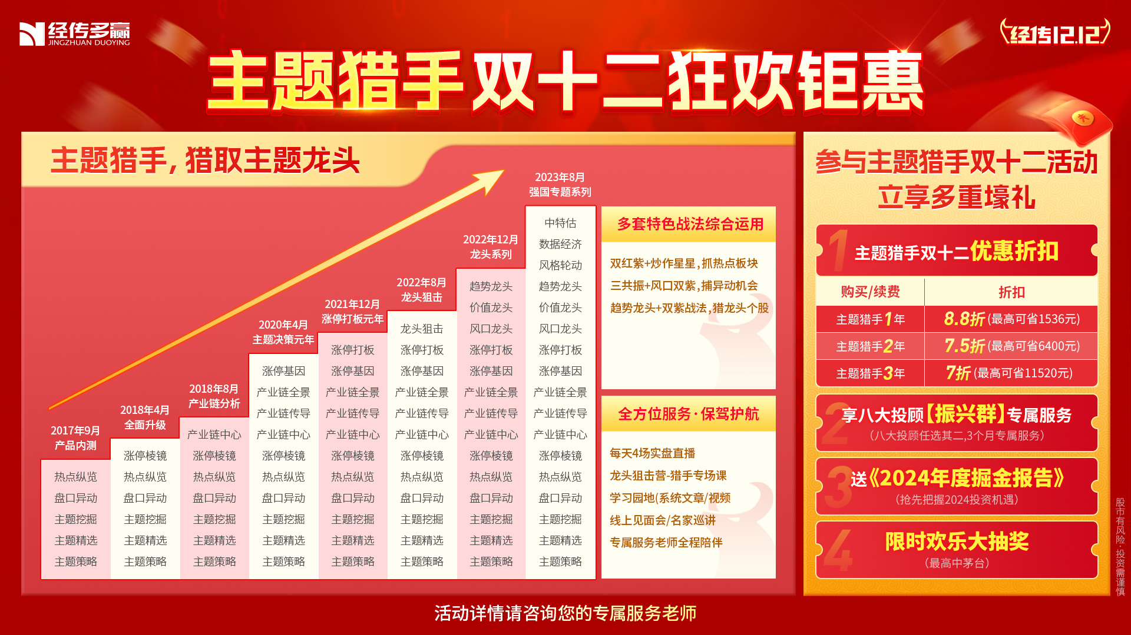
标题

Slide 35
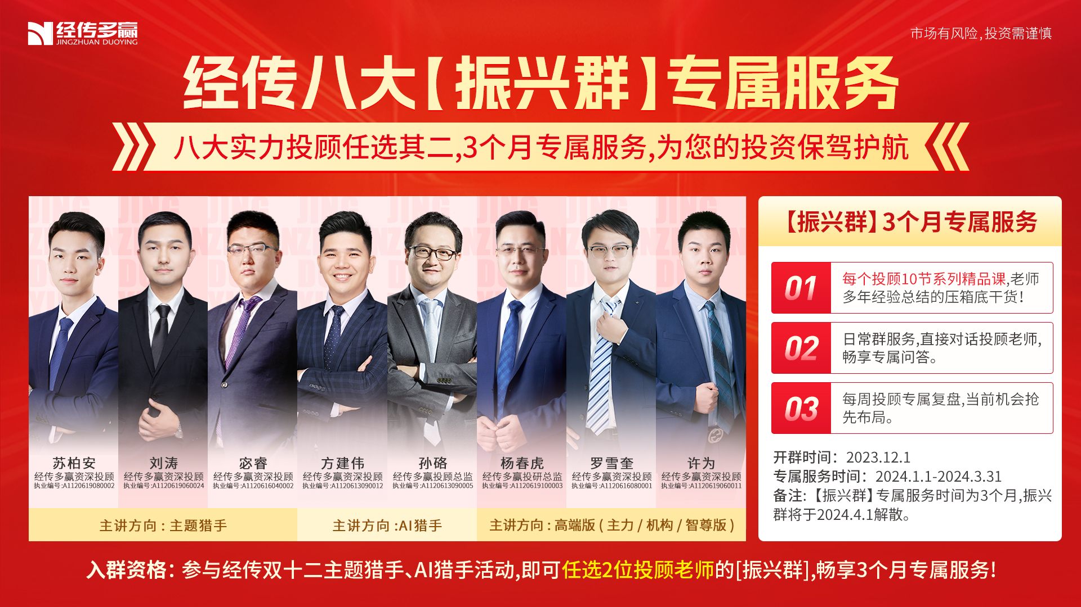

Slide 36
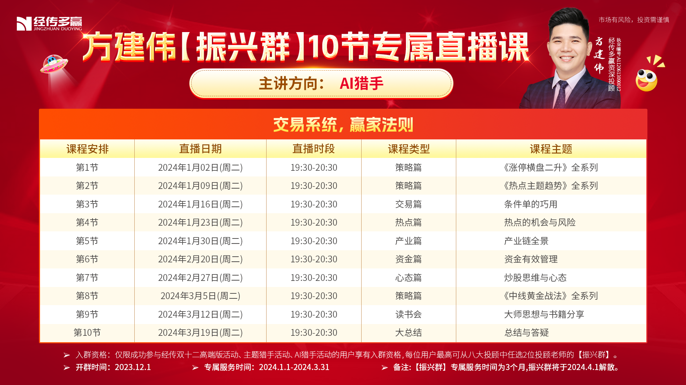
标题标题标题

